Slide 1
PHP
编程
路由、模型

Slide 2
1 路由
Yii2启用路由功能需要web.php文件中添加如下配置：
'urlManager' => [
'enablePrettyUrl' => true, //美化url
'showScriptName' => false, //隐藏入口文件index.php,需开启伪静态
'suffix' => '.html', //添加后缀名.html
'rules' => [
'路由规则' => '模块/控制器/方法'
],
],
启用上述功能后
url地址：http://域名/index.php?r=admin/default/index
美化为: http://域名/admin/default/index.html

Slide 3
自定义路由
如果不想使用默认美化的路由还可以自定义路由
普通路由
'goods' => 'goods/list',
限定请求方式
'GET,POST goods' => 'goods/update',
带参数路由
'goods/<id>' => 'goods/detail',
规则参数路由
'goods/<id:\d+>' => 'goods/detail',
默认参数路由
[
'pattern' => 'goods/<id:\d+>/<type:[a-z]+>',
'route' => 'goods/index2',
'defaults' => ['id' => 666, 'type' => 'apple'],
],

Slide 4
2 生成URL
方法一：
Yii::$app->urlManager->createAbsoluteUrl( ['goods/100',] )
Yii::$app->urlManager->createAbsoluteUrl( ['goods','id'=>100] )
方法二
\yii\helpers\Url::to( ['goods/100'] )
\yii\helpers\Url::to( ['goods','id'=>100] )

Slide 5
3 页面跳转
回首页
return $this->goHome();
返回上个页面
return $this->goBack();
跳转到指定页面
return $this->redirect(url, 301);
use yii\helpers\Url;
return $this->redirect(Url::to( ['goods/list'] ), 301);

Slide 6
4 自定义函数
在项目根目录下新一个common目录，在目录下新建functions.php文件
composer.json 中 autoload中的files选项中加入该文件路径
"autoload": {
"files":[
"common/functions.php"
]
}
在命令行下执行composer dump-autoload命令

Slide 7
5 配置数据库
config/db.php
return [
'class' => 'yii\db\Connection',
'dsn' => 'mysql:host=localhost;dbname=myshop',
'username' => 'root',
'password' => 'root',
'charset' => 'utf8',
'tablePrefix' => 'yh_',
];

Slide 8
6 创建模型
在models下新建Admin.php文件
<?php
namespace app\models;
use yii\db\ActiveRecord;
class Admin extends ActiveRecord{
}
?>

Slide 9
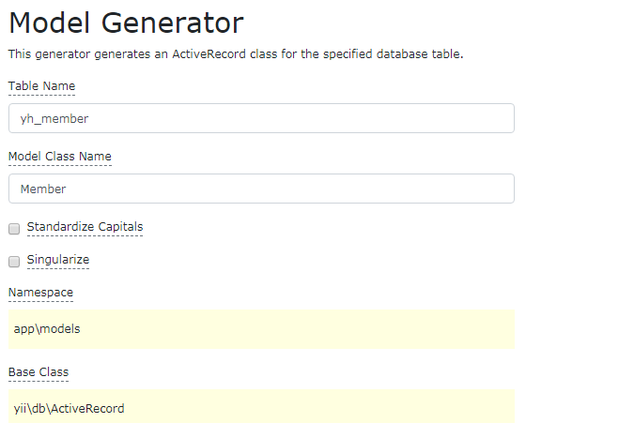
使用gii创建模型
http://localhost/yii/basic/web/gii.html

Slide 10
查
方法一：原生SQL
$sql = 'SELECT * FROM yh_admin WHERE active=:active';
Admin::findBySql($sql, ['active'=>1])->one();
查询单条记录，成功返回对象,失败返回null
Admin::findBySql($sql, ['active'=>1])->all();
查询多条记录，成功返回数组对象,失败返回空数组
方法二：根据主键查找
Admin::findOne(3);
Admin::findAll([3,10]

Slide 11
方法三
Admin::find()->one(); //返回一条数据；
Admin::find()->all(); //返回所有数据；
Admin::find()->count('id'); //返回记录的数量；
Admin::find()->average('login_num'); //返回指定列的平均值；
Admin::find()->min('login_num')); //返回指定列的最小值 ；
Admin::find()->max('login_num')); //返回指定列的最大值 ；

Slide 12
方法四：
Admin::find()
->select(['id','username','login_num','active'])
->where(['>','id',5])
->andWhere(['like','username','test'])
->andWhere(['between','id',6,12])
->andWhere(['not in','id',[1, 2, 3]])
->orWhere(['active'=>0]
->orderBy('id asc')
->offset(0)
->limit(10)
->asArray()
->all();

Slide 13
获取SQL语句
查询语句
$query = Admin::find() ->where(['id'=>[1,2,3,4]) ->select(['username'])
输出语句
echo $query->createCommand()->getRawSql();
执行语句
$query->all();

Slide 14
多表查询
Goods::find()->alias('g')
->select(['g.id','goodsname','catename'])
->innerJoin('{{%category}} c','g.cid = c.id')
->asArray()
->all();

Slide 15
增
实例化模型
$admin = new Admin();
设置数据
$admin -> username = 'Rose';
$admin -> password = md5('123');
插入数据
$admin -> save();
获取主键id
$admin->id;

Slide 16
改
方法一
获取要修改的数据对象
$admin = Admin::findOne(31);
设置要修改的数据
$admin -> username = 'Kate';
执行修改，返回布尔值
$admin -> save();
方法二
updateAll([数据],'条件',[条件参数])
返回受影响行数
updateAll(['username'=>'Jerry'],'id=:id',['id'=>31])

Slide 17
自增自减
updateAllCounters(['字段'=>值],[条件])
返回受影响行数
Admin::updateAllCounters(['login_num'=>100],['id'=>31])

Slide 18
删
方法一
获取要修改的数据对象
$admin = Admin::findOne(31);
执行删除， 返回受影响行数
$admin -> delete();
方法二
返回受影响行数
Admin::deleteAll('login_num > :login_num',[':login_num'=>10])

